Slide 1
Информация Правительства Архангельской области о прохождении отопительного периода 2015 - 2016 годов и мероприятиях по подготовке объектов топливно-энергетического комплекса и жилищно-коммунального хозяйства к отопительному периоду 2016 - 2017 годов
Исполняющий обязанности министра
топливно-энергетического комплекса и жилищно-коммунального хозяйства Архангельской области
А.В. Яковлев

Slide 2
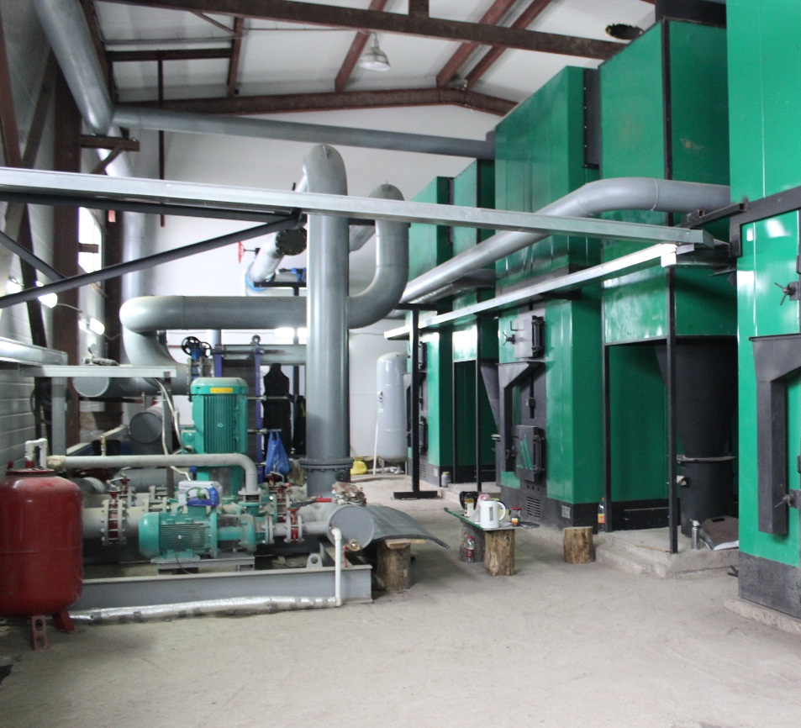
Итоги подготовки к отопительному периоду 2015 - 2016 годов
Выполнен капитальный ремонт и замена:
Тепловых сетей – 30,2 км (100 % от плана);
Водопроводных сетей – 15,6 км (100 % от плана);
Канализационных сетей – 3,6 км (100 % от плана);
Электрических сетей – 1337 км (100 % от плана).
Финансирование мероприятий составило
2,8 млрд. рублей (99 % от плана).
Паспорта (акты) готовности к ОСЗП получили:
139 из 166 муниципальных образований;
7 из 8 субъектов электроэнергетики;
222 из 235 теплоснабжающих организаций.

Slide 3
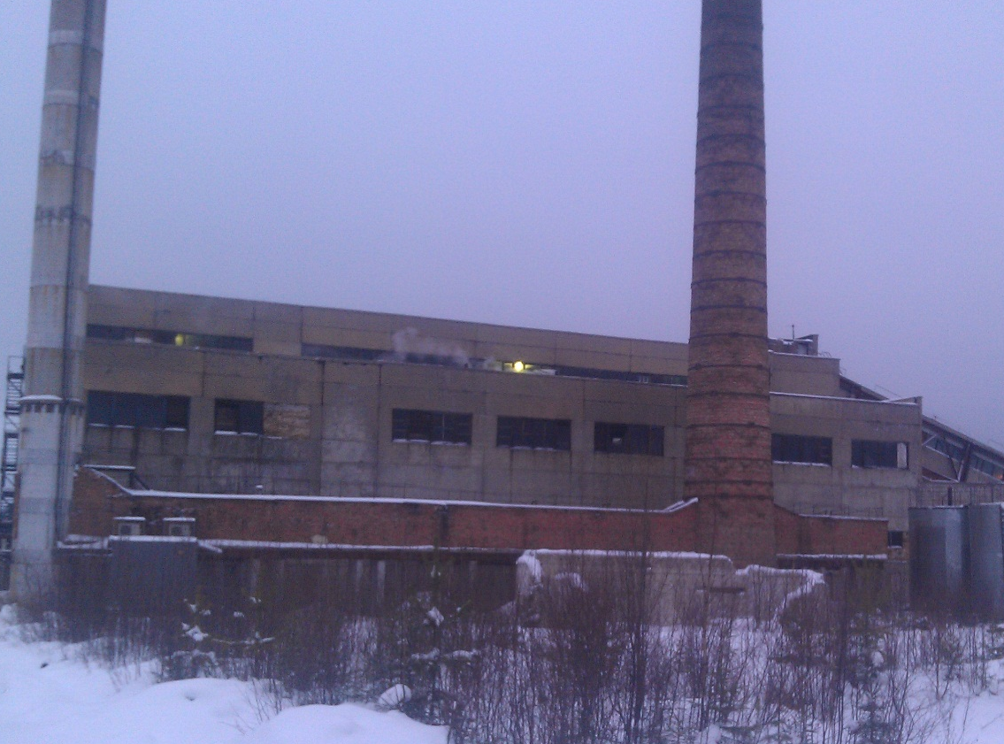
Создание нормативных запасов топлива для прохождения отопительного периода 2015 - 2016 годов
На начало отопительного периода 2015 - 2016 годов в муниципальных образованиях области были созданы следующие запасы топлива:
– каменный уголь 120,3 тыс. тонн;
– дрова 156,2 тыс. тонн;
– жидкое топливо 30,3 тыс. тонн.
В районы Крайнего Севера завезено:
– каменного угля – 30,8 тыс. тонн;
– дизельного топлива – 15,2 тыс. тонн.

Slide 4
Сведения о количестве нарушений, связанных с обеспечением коммунальными услугами жилищного фонда и объектов социальной сферы в отопительном периоде 2015 - 2016 годов на территории Архангельской области
Всего 142 нарушения
Всего 88 нарушений
- водоснабжения
- теплоснабжения
- электроснабжения
2014/15 год
2015/16 год

Slide 5
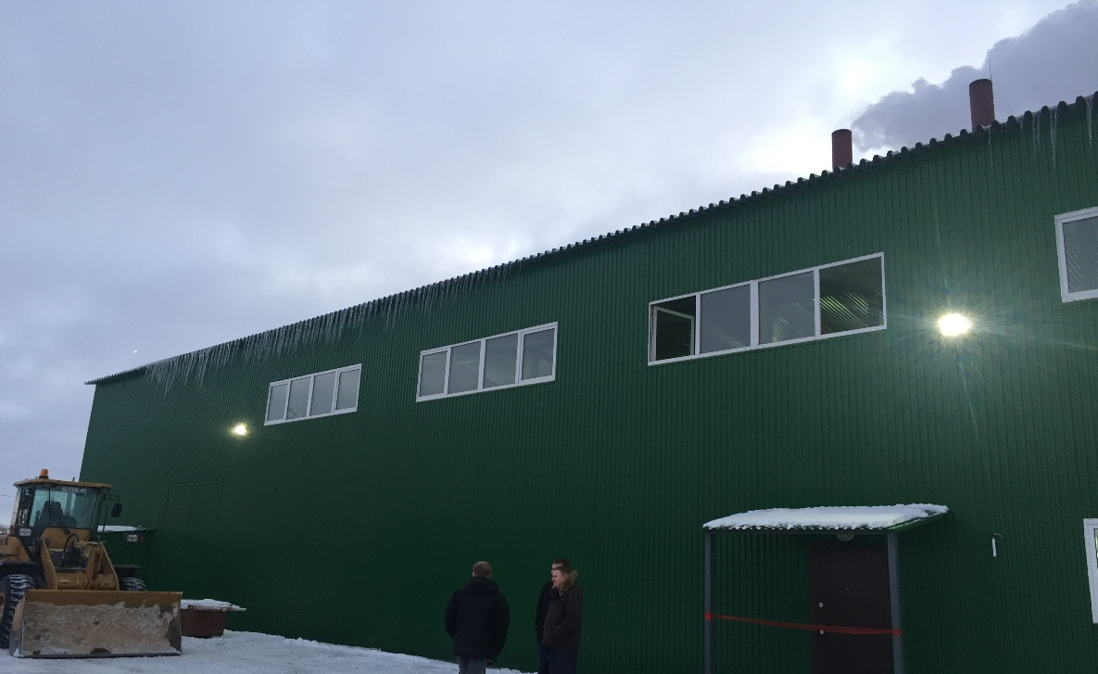
Плановые показатели подготовки объектов ТЭК и ЖКХ Архангельской области к отопительному периоду 2016 - 2017 годов
На территории Архангельской области к работе в зимних условиях необходимо подготовить:
Жилищный фонд – 35,5 тыс. единиц;
Котельных – 676 единиц;
Тепловых сетей – 1775 км;
Водопроводных сетей – 2474 км;
Водозаборов – 462 единицы;
Канализационных сетей – 1669 км;
Электрических сетей – 32794 км.
Всего на подготовку к отопительному периоду 2016/17 года из бюджетов всех уровней и средств организаций планируется направить – 2,8 млрд. рублей, в том числе
из областного бюджета – 105 млн. рублей.

Slide 6
Распределение субсидий из областного бюджета бюджетам муниципальных районов на модернизацию и капитальный ремонт объектов ТЭК и ЖКХ в 2016 году, млн. рублей (распоряжение Правительства АО от 10.05.2016 № 152-пп)
№ | Наименование МО | Объем субсидий, тыс. рублей |  |  | Количество объектов
 |  | ТЭК | ЖКХ | Общее | ТЭК | ЖКХ | Общее
1 | МО "Вельский муниципальный район" | 10 969,8 | 0,0 | 10 969,8 | 5 | 0 | 5
2 | МО "Вилегодский муниципальный район" | 394,2 | 956,0 | 1 350,2 | 1 | 3 | 4
3 | МО "Виноградовский муниципальный район" | 20 892,7 | 0,000 | 20 892,7 | 1 | 0 | 1
4 | МО "Каргопольский муниципальный район" | 0,0 | 3 309,0 | 3 309,0 | 0 | 4 | 4
5 | МО "Красноборский муниципальный район" | 0,0 | 540,0 | 540,0 | 0 | 1 | 1
6 | МО "Ленский муниципальный район" | 13 271,0 | 1 307,0 | 14 578,0 | 1 | 1 | 2
7 | МО "Мезенский муниципальный район" | 4 352,1 | 510,6 | 4 862,7 | 1 | 1 | 2
8 | МО "Плесецкий муниципальный район" | 3 385,9 | 11 351,9 | 14 737,7 | 1 | 4 | 5
9 | МО "Приморский муниципальный район" | 2 174,4 | 5 517,0 | 7 691,4 | 1 | 10 | 11
10 | МО "Устьянский муниципальный район" | 20 030,6 | 0,0 | 20 030,6 | 1 | 0 | 1
11 | МО "Шенкурский муниципальный район" | 6 025,0 | 0,0 | 6 025,0 | 3 | 0 | 3
 | ИТОГО: | 81 495,7 | 23 491,5 | 104 987,2 | 15 | 24 | 39

Slide 7
Субсидии на возмещение недополученных доходов, возникающих в результате государственного регулирования тарифов, млн. руб.

Slide 8
Субсидии на возмещение недополученных доходов, возникающих в результате государственного регулирования тарифов, исполнение бюджета 2016 года, %

Slide 9
Кредиторская и дебиторская задолженности организаций жилищно-коммунального комплекса Архангельской области

Slide 10
Задолженность предприятий ЖКХ Архангельской области за потребленные топливно-энергетические ресурсы на 01 апреля 2016 года
* Задолженность организаций ЖКХ за топливно-энергетические ресурсы на 01 апреля 2015 года составила 2 159,3 млн. рублей

Slide 11
Благодарю за внимание!
Исполняющий обязанности министра
топливно-энергетического комплекса и жилищно-коммунального хозяйства Архангельской области
А.В. Яковлев

